Slide 1
Educación y programación en Raspberry PI
Estación web meteorológica
ALUMNO: Alex Christian Quispe Roque

Slide 2
Introducción
Construir una Estación Web Meteorológica utilizando Raspberry Pi como gestor de los datos.
Este proyecto específico nos introduce al mundo de la programación web, y también nos sumerge en el campo de la meteorología, proporcionando una comprensión práctica de cómo se recopilan y analizan los datos climáticos vía web.

Slide 3
Componentes
Raspberry Pi (Raspberry Pi versión 4)
Sensor de temperatura y humedad (por ejemplo, libs: DHT11 o DHT22)
Conexión a internet (por cable o Wi-Fi)
Cables de conexión y protoboard (para prototipado).

Slide 4
Objetivos
Configuración inicial: Instalar el sistema operativo Raspbian en el Raspberry Pi. Conectar el sensor de temperatura y humedad según las instrucciones del fabricante.
Programación en Python: Utilizar el lenguaje de programación Python para leer los datos del sensor. Instalar las bibliotecas necesarias (como Adafruit_DHT para el sensor DHT). Escribir un script que lea los valores de temperatura y humedad cada cierto intervalo de tiempo.
Almacenamiento de datos: Guardar los datos recolectados en una base de datos local (por ejemplo, SQLite) o en la nube (usando servicios como Google Firebase).
Visualización de datos: Desarrollar una interfaz gráfica (GUI) o una página web simple para mostrar los datos de temperatura y humedad en tiempo real. Podemos usar Flask para crear un servidor web local en la Raspberry Pi.

Slide 5
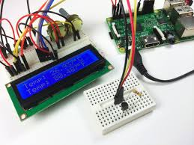
Diseño

Slide 6

Arquitectura Server Side

Slide 7
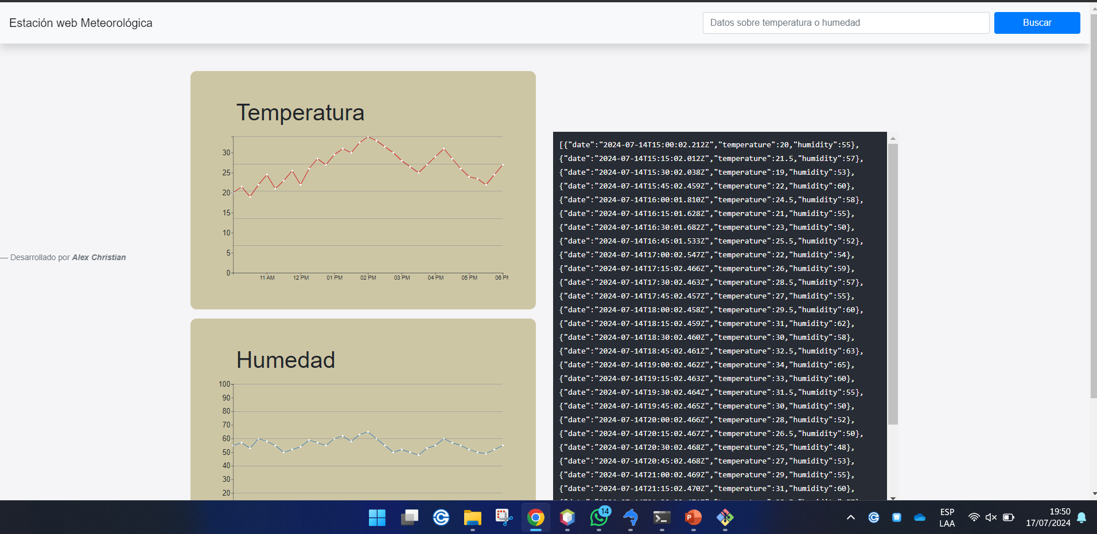
Imágenes del Proyecto

Slide 8
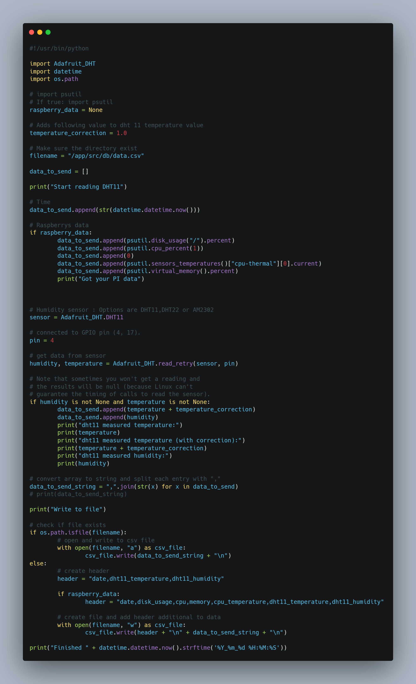
Script Python

Slide 9
Script Python (texto)
#!/usr/bin/python
import Adafruit_DHT
import datetime
import os.path
# import psutil
# If true: import psutil
raspberry_data = None
# Adds following value to dht 11 temperature value
temperature_correction = 1.0
# Make sure the directory exist
filename = "/app/src/db/data.csv"
data_to_send = []
print("Start reading DHT11")
# Time
data_to_send.append(str(datetime.datetime.now()))
# Raspberrys data
if raspberry_data:
data_to_send.append(psutil.disk_usage("/").percent)
data_to_send.append(psutil.cpu_percent(1))
data_to_send.append(0)
data_to_send.append(psutil.sensors_temperatures()["cpu-thermal"][0].current)
data_to_send.append(psutil.virtual_memory().percent)
print("Got your PI data")

Slide 10
Script Python (texto)
# Humidity sensor : Options are DHT11,DHT22 or AM2302
sensor = Adafruit_DHT.DHT11
# connected to GPIO pin (4, 17).
pin = 4
# get data from sensor
humidity, temperature = Adafruit_DHT.read_retry(sensor, pin)
# Note that sometimes you won't get a reading and
# the results will be null (because Linux can't
# guarantee the timing of calls to read the sensor).
if humidity is not None and temperature is not None:
data_to_send.append(temperature + temperature_correction)
data_to_send.append(humidity)
print("dht11 measured temperature:")
print(temperature)
print("dht11 measured temperature (with correction):")
print(temperature + temperature_correction)
print("dht11 measured humidity:")
print(humidity)
# convert array to string and split each entry with ","
data_to_send_string = ",".join(str(x) for x in data_to_send)
# print(data_to_send_string)
print("Write to file")

Slide 11
Script Python (texto)
# check if file exists
if os.path.isfile(filename):
# open and write to csv file
with open(filename, "a") as csv_file:
csv_file.write(data_to_send_string + "\n")
else:
# create header
header = "date,dht11_temperature,dht11_humidity"
if raspberry_data:
header = "date,disk_usage,cpu,memory,cpu_temperature,dht11_temperature,dht11_humidity"
# create file and add header additional to data
with open(filename, "w") as csv_file:
csv_file.write(header + "\n" + data_to_send_string + "\n")
print("Finished " + datetime.datetime.now().strftime('%Y_%m_%d %H:%M:%S'))

Slide 12
http://localhost:3000/

Slide 13
Gracias

